Slide 1

RECUERDA PONER A GRABAR LA CLASE
Notes:
Colocar todas las clases

Slide 2


¿DUDAS DEL ON-BOARDING?
MIRALO AQUI
Notes:
Obligatoria siempre.

Slide 3
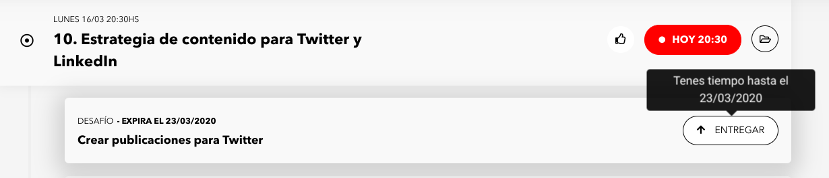

¡IMPORTANTE!
Los desafíos y entregas de proyecto se deben cargar hasta siete días después de finalizada la clase. Te sugerimos llevarlos al día.
Notes:
Primera clase

Slide 4

Clase 02. JAVASCRIPT
CONTROL DE FLUJOS
Notes:
Obligatoria siempre

Slide 5

Entender:
¿Qué es un condicional y cómo nos permite tomar decisiones en nuestro código?
¿Cómo JavaScript evalúa un valor verdadero o falso?
¿Qué es un operador de comparación y cuál es su uso en los condicionales?
¿Qué es un operador lógico y cuál es su uso en los condicionales?
OBJETIVOS DE LA CLASE
Notes:
Obligatoria siempre. Es lo que queremos alcanzar una vez finalizada la clase. Recordá que se enuncian en principio con el verbo delante (por ejemplo: “Comprender…”, “Analizar…”, “conocer…”, etc).

Slide 6

GLOSARIO:
Clase 1
JavaScript: es un lenguaje de programación que se utiliza principalmente para aportar dinamismo a los sitios web.
Variable: es un espacio reservado en la memoria que, como su nombre indica, puede cambiar de contenido a lo largo de la ejecución de un programa. Podemos almacenar un número, un texto, un listado de números, etcétera.
Algoritmo: en programación, es un conjunto de procedimientos o funciones que se necesitan para realizar cierta operación o acción.
Operadores lógicos: permiten agrupar expresiones lógicas. Las expresiones lógicas son todas aquellas expresiones que obtienen como resultado verdadero o falso. Los operadores lógicos son aquellos que hacen de nexo de este tipo de expresiones.
Anidar: en programación, se refiere a escribir una sentencia junto a una subsiguiente dentro de la misma estructura sintáctica. Es decir, que no hay un salto de línea en el medio.

Slide 7
MAPA DE CONCEPTOS

Slide 8


MAPA DE CONCEPTOS CLASE 2
Condicionales en JS
Estructura IF
IF...ELSE,
IF…ELSE IF
Variables boolean
¿Cuáles son?
Operadores lógicos
¿Cuáles son?
Combinaciones
Notes:
Se puede usar para comenzar o finalizar la clase, según sea más conveniente. La información de este slide es de relleno.
Recurso: Mapa de conceptos
Muestra rápidamente los contenidos de la clase y cómo se relacionan. Ayuda a los estudiantes a evitar “perderse” durante la clase, al avanzar en un sentido lineal una diapositiva tras otra. El ejemplo pertenece a la primera clase del curso UX/UI.
Sugerencia: -También se pueden mostrar con un menor énfasis o colores apagados, aquellos contenidos de clases anteriores y que se vinculen con la actual.
-Resaltar con color los temas que se abordan en la clase.

Slide 9



CRONOGRAMA DEL CURSO
Clase 1
Clase 2
Clase 3
Conceptos generales: sintaxis y variables
Control de flujos
Funciones básicas + Ciclos/Iteraciones
EJEMPLO EN VIVO
EJEMPLOS EN VIVO
EJEMPLOS EN VIVO
CREAR UN ALGORITMO JS SIMPLE
CREAR UN ALGORITMO CON UN CONDICIONAL
CREAR UN ALGORITMO UTILIZANDO UN CICLO
Notes:
Recurso: Cronograma del curso - Se muestra al inicio de cada clase
- Tiene un aspecto similar a un calendario. - Resume rápidamente: título de la clase, número y contenidos que abarca
- Guía rápida tanto para docentes, como para estudiantes. - Para mayor ubicación en el curso, también muestra en un tamaño más pequeño lo sucedido la clase anterior y la siguiente.
-Ubicar en el interior de cada clase aquellas cuestiones destacadas con las cuales se encontrará el alumno y con su respectivo nombre: desafíos, entregables de proyecto, actividades colaborativas o ejemplos en vivo.

Slide 10


GUIÓN DE LA CLASE
Accede al material complementario aquí.
Notes:
Entrevistas Modalidad online
Duración estimada: 15 MINUTOS PARA CREAR EL CUESTIONARIO Y 1 HORA PARA REALIZAR LAS ENTREVISTAS
Espacio: Breakout Rooms
Consigna: Cada estudiantes irá a la sala con su tutor y tendrán 5 minutos para realizar la entrevista. Respetar el tiempo para qué todos puedan participar. La idea es practicar la dinámica. Al final de la dinámica hacer un cierre de aciertos y problemas generales qué haya observado. Respetar los tiempos para que todos puedan participar.
NOTA: El tutor guiará la actividad e intervendrá de ser necesario durante la entrevista. Pueden usar el “Documento Guía” que se encuentra en la carpeta de la clase para guiar la entrevista.
¿Cómo llevar adelante la actividad?
Paso 1: Dar la consiga y pactar el tiempo que durará la actividad.
Paso 2: Cada alumno tendrá un total de 15 minutos para pensar las preguntas a realizar. Tener presente generar preguntas que inviten a empatizar con los usuarios y así obtener respuesta de valor. Más preguntas abiertas y menos preguntas cerradas. En este punto se puede ayudar de la guía entregada.
Paso 3: Ir a los breakouts room. En este punto, para una mejor organización, solicitar a los alumnos que se coloquen en el nombre la inicial de su tutor (ej: si el nombre del tutor es Lucas deberá colocarse (L). En caso de repetirse nombres usar la siguiente letra también.
Paso 3: Cada grupo, guiado por el tutor, comenzará la actividad. Cada estudiante tendrá entre 4 y 5 minutos para ser moderador o usuario. El moderador preguntará sin condicionar ni comprometer al usuario, obteniendo respuestas a las preguntas solicitadas. El docente/tutor será el encargado de corregir si el entrevistador/moderador está condicionando o no sirven (dentro del contexto) las preguntas realizadas. En ese tiempo los demás deben tomar nota de aquellos aspectos que se pueden mejorar del entrevistador o del cuestionario en función de las buenas prácticas vistas en clase.
Paso 4: Al final de la dinámica hacer un cierre de aciertos y problemas generales qué haya observado.
Paso 5: Finalizada esta primera parte se volverá al Zoom General.
Paso 6: El docente hará una cierre de la actividad.

Slide 11

CONDICIONALES EN JS
Notes:
Usar para los módulos más importantes de la clase, donde se introducen conceptos que se ven en varios slides. No hay que usarla para todos los módulos.

Slide 12
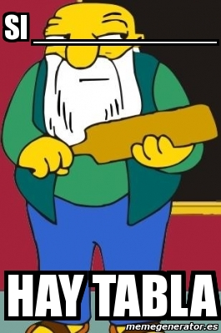

CONDICIONALES: DEFINICIÓN
Cuando en programación hablamos de condicionales, hablamos de una estructura sintáctica que sirve para tomar una decisión a partir de una condición.
Si <condición> entonces <operación>
Notes:
Usar para slides de texto con imagen.

Slide 13
ESTRUCTURA IF
La estructura más utilizada en la mayoría de los lenguajes, y por ende también en JS, es la estructura if
if (true){
console.log("vas a ver este mensaje");
}

Slide 14
ESTRUCTURA IF
Si la condición se cumple (es decir, si su valor es true) se ejecutan todas las instrucciones que se encuentran dentro de {...}. Si la condición no se cumple (es decir, si su valor es false) no se ejecuta ninguna instrucción contenida en {...} y el programa continúa ejecutando el resto de instrucciones del script.
if (false){
console.log("no vas a ver este mensaje");
}

Slide 15
EJEMPLO DE CONDICIONALES
let unNumero = 5
// Con (unNumero == 5) comparamos si unNumero es igual a 5
if (unNumero == 5){
console.log("vas a ver este mensaje");
}
// Con (unNumero == 6) comparamos si unNumero es igual a 6
if (unNumero == 6){
console.log("no vas a ver este mensaje");
}
Notes:
Usar para slides de sólo texto con el contenido más importante de la clase. En una presentación de 50 slides usar máximo 5 de estas.

Slide 16
EJEMPLO DE CONDICIONALES
En este ejemplo, las comparaciones se realizan entre el valor de la variable unNumero y un valor numérico.
En el primer condicional, como los dos valores coinciden, la igualdad se cumple, y por lo tanto la condición es cierta; su valor es true, y se ejecutan las instrucciones contenidas en el bloque del if.
En el segundo caso unNumero no es igual a 6; su valor es false, y no se ejecutan las instrucciones contenidas en el bloque del if.
La comparación del ejemplo anterior suele ser el origen de muchos errores de programación, al confundir los operadores == y =. Las comparaciones siempre se realizan con el operador ==, ya que el operador = solamente asigna valores.
Notes:
Usar para slides de sólo texto con el contenido más importante de la clase. En una presentación de 50 slides usar máximo 5 de estas.

Slide 17
IF...ELSE
En ocasiones, las decisiones que se deben realizar no son del tipo "si se cumple la condición, hazlo; si no se cumple, no hagas nada". Normalmente las condiciones suelen ser del tipo "si se cumple esta condición, hazlo; si no se cumple, haz esto otro".
let unColor = "Rojo"
// Con (unColor == "Rojo") comparamos si unColor es igual "Rojo"
if (unColor == "Rojo"){
console.log("el color es Rojo");
}else{
//La instrucción se interpreta cuando unColor NO es "Rojo"
console.log("el color NO es Rojo");
}

Slide 18
EJEMPLO DE IF...ELSE
let nombreUsuario = prompt("Ingresar nombre de usuario");
if (nombreUsuario == "") {
alert("No ingresaste el nombre de usuario");
}
else {
alert("Nombre de usuario ingresado " + nombreUsuario);
}
Notes:
Usar para slides de sólo texto con el contenido más importante de la clase. En una presentación de 50 slides usar máximo 5 de estas.

Slide 19
CONDICIONES ANIDADAS IF..ELSE IF
let precio = 100.5;
if (precio < 20) {
alert("El precio es menor que 20");
}
else if (precio < 50) {
alert("El precio es menor que 50");
}
else if (precio < 100) {
alert("El precio es menor que 100");
}
else {
alert("El precio es mayor que 100");
}

Slide 20

VARIABLES BOOLEAN
Notes:
Usar para los módulos más importantes de la clase, donde se introducen conceptos que se ven en varios slides. No hay que usarla para todos los módulos.

Slide 21
TRUE o FALSE
Las variables booleanas son las que sólo tienen dos valores, true or false. Pueden recibir el valor a partir de una evaluación booleana sobre otras variables:
let esValida = true;
let numero = 10;
let esMayor5 = (numero > 5); // su valor sera true
if (esValida) {
alert("Es boolean true");
}

Slide 22

¡VAMOS A PRACTICAR LO VISTO!
Notes:
Usar para los subtemas de un módulo.

Slide 23
☕
BREAK
¡5/10 MINUTOS Y VOLVEMOS!
Notes:
Obligatoria siempre. A la hora del Break, entre 5 y 10 minutos. Considerar ubicar este espacio en un momento adecuado de la clase. Al volver, mostrar los resultados de la pregunta del anterior slide y generar un breve intercambio.

Slide 24
OPERADORES LÓGICOS
Notes:
Usar para los módulos más importantes de la clase, donde se introducen conceptos que se ven en varios slides. No hay que usarla para todos los módulos.

Slide 25
OPERADORES EN JS
En JavaScript, disponemos de los operadores lógicos habituales en lenguajes de programación como son: es igual, es distinto, menor, menor o igual, mayor, mayor o igual, and (y), or (o) y not (no).
La sintaxis se basa en símbolos, como veremos a continuación. Cabe destacar que hay que prestar atención a no confundir ‘==’ con ‘=’ porque implican distintas cosas.

Slide 26
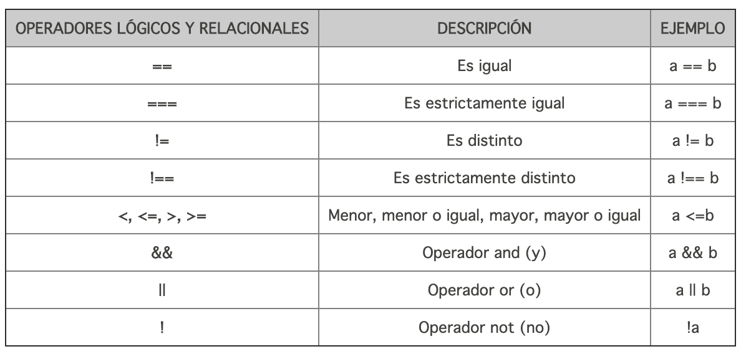
OPERADORES EN JS

Slide 27
CONDICIONES COMPUESTA CON &&
Ante una combinación de operadores && (AND) será requisito que todas las comparaciones sean verdadera para que la condición compuesta sea verdadera.
let nombreIngresado = prompt("Ingresar nombre");
let apellidoIngresado = prompt("Ingresar apellido");
if((nombreIngresado !="") && (apellidoIngresado !="")){
alert("Nombre: "+nombreIngresado +"\nApellido: "+apellidoIngresado);
}else{
alert("Error: Ingresar nombre y apellido");
}

Slide 28
CONDICIONES COMPUESTA CON ||
En caso de utilizar || (OR), será requisito que al menos una de las comparaciones sea verdadera para que la condición compuesta sea verdadera.
let nombreIngresado = prompt("Ingresar nombre");
if((nombreIngresado == "ANA") || (nombreIngresado =="ana")){
alert("El nombre ingresado es Ana");
}else{
alert("El nombre ingresado NO ES Ana");
}

Slide 29
COMBINACIÓN DE OPERADORES && y ||
También es posible combinar || (OR) y && (AND) para combinar comparaciones cada vez más complejas.
let nombreIngresado = prompt("Ingresar nombre");
if((nombreIngresado !="") && ((nombreIngresado == "EMA") || (nombreIngresado =="ema"))){
alert("Hola Ema");
}else{
alert("Error: Ingresar nombre valido");
}

Slide 30
COMBINACIÓN DE OPERADORES && y ||
Ya que las expresiones lógicas son evaluadas de izquierda a derecha, es necesario agrupar las operaciones para asegurar que se cumplan como uno lo desea:
No es lo mismo:
que:
if((nombreIngresado !="") && ((nombreIngresado == "EMA") || (nombreIngresado =="ema"))){
if(((nombreIngresado !="") && (nombreIngresado == "EMA")) || (nombreIngresado =="ema")){

Slide 31
¡VAMOS A PRACTICAR LO VISTO!
Notes:
Usar para los subtemas de un módulo.

Slide 32

2
CREAR UN ALGORITMO CON UN CONDICIONAL
Crea un algoritmo que solicite al usuario uno o más valores ingresados por prompt(), compare las entradas y, en función de ciertas condiciones, muestre un resultado.
Notes:
Usar para desafíos entregables. Editar el número con el número de desafío correspondiente..

Slide 33
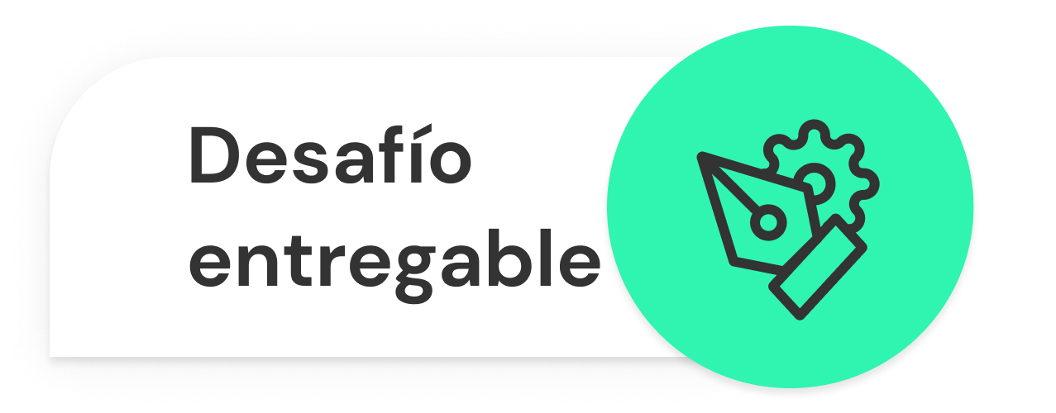
CREAR UN ALGORITMO CON UN CONDICIONAL
Formato: Página HTML y código fuente en JavaScript. Debe identificar el apellido del alumno/a en el nombre de archivo comprimido por “claseApellido”. Sugerencia: Tener en cuenta que los valores obtenidos por prompt() son string, si se busca operar con números hay que parsearlos antes y si van a usar cadenas recordar tener cuidado con mayúsculas y minúsculas en las comparaciones de igualdad. (Ej. “Hola” y “HOLA” no son iguales)
>> Consigna: Crea un algoritmo que solicite al usuario uno o más valores ingresados por prompt(), compare las entradas y, en función de ciertas condiciones, muestre por consola o alert() el resultado según los valores ingresados y las condiciones cumplidas. >>Aspectos a incluir en el entregable: Archivo HTML y Archivo JS, referenciado en el HTML por etiqueta <script src="js/miarchivo.js"></script>, que incluya la definición de un algoritmo en JavaScript que emplee instrucciones condicionales. >>Ejemplo: Pedir número mediante prompt y si es mayor a 1000 mostrar un alert. Pedir un texto mediante prompt, y si es igual a "Hola" mostrar un alerta por consola. Pedir un número por prompt y evaluar si está entre 10 y 50. En caso positivo mostrar un alert.
Notes:
Desarrollo de un desafío entregable

Slide 34

¿PREGUNTAS?
Notes:
Obligatoria. Se sugiere ubicar al finalizar la explicación de algún tema, para abrir formalmente el espacio de preguntas y ordenar la interacción.

Slide 35


¡PARA PENSAR!
¿Te gustaría comprobar tus conocimientos de la clase?
Te compartimos a través del chat de zoom
el enlace a un breve quiz de tarea.
Para el profesor:
Acceder a la carpeta “Quizzes” de la camada
Ingresar al formulario de la clase
Pulsar el botón “Invitar”
Copiar el enlace
Compartir el enlace a los alumnos a través del chat
Notes:
ACTIVIDAD “PARA PENSAR” (Optativa)
Duración estimada: 5/10 minutos (de tarea)
Formato: Google Forms
Compartir el enlace del quizz correspondiente a la CLASE 1 de la carpeta “Quizzes”. Aclarar que es optativo.

Slide 36


RECURSOS:
Conversión de tipos de datos, operadores y sentencias condicionales | Los apuntes de Majo (Página 9 a 16).
Operadores y condicionales | Te lo explico con gatitos Operadores.
Te lo explico con gatitos Operadores Lógicos.
Te lo explico con gatitos Condicionales.
Práctica interactiva sobre operaciones con JavaScript | Silent teacher.
Documentación | Documentación IF ELSE.
Documentación SWITCH.
Disponible en nuestro repositorio.
Notes:
Usar para que los estudiantes puedan explorar en sus casas los recursos vistos en clase: artículos, herramientas, websites, videos.

Slide 37
¡MUCHAS GRACIAS!
Resumen de lo visto en clase hoy:
Operador if, else y sus variantes.
Variables boolean.
Operaciones lógicas: AND, OR y combinaciones.
Notes:
Obligatoria siempre. En caso de cerrar con el “mapa de conceptos” se puede dejar solo “muchas gracias”. Completar el resumen con palabras claves de lo visto.

Slide 38

OPINA Y VALORA ESTA CLASE
Notes:
Obligatoria siempre.

Slide 39
#DEMOCRATIZANDOLAEDUCACIÓN
Notes:
Todas las clases

